Slide 1
퍼셉트론
“밑바닥부터 시작하는 딥러닝” 한빛미디어, 2017

Slide 2
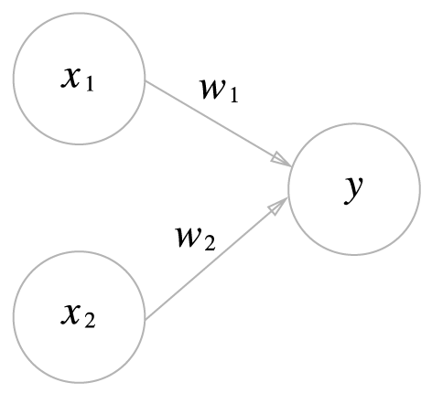
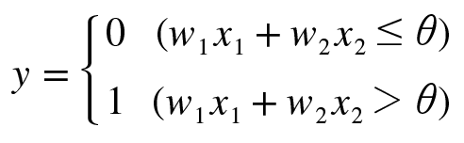
퍼셉트론
다수의 신호를 입력으로 받아 하나의 신호를 출력
실제 전류와 달리 신호는 흐른다/안 흐른다(1이나 0)
가중치
뉴런 혹은 노드
임계값
입력이 2개인 퍼셉트론

Slide 3
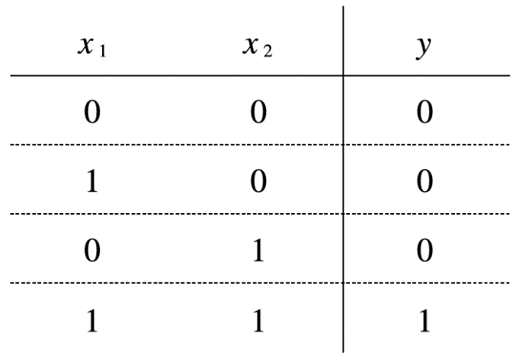

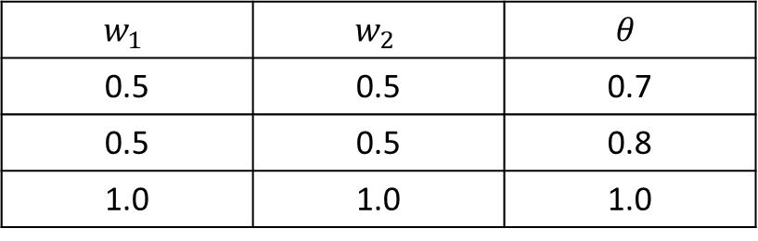
AND 게이트
어떻게 AND게이트를 퍼셉트론으로 표현할 수 있을까?
→
위 진리표대로 작동하도록 하는 $w_{1}$, $w_{2}$, $θ$의 값을 정하는 것
$$w_{1}$$ | $$w_{2}$$ | $$θ$$
0.5 | 0.5 | 0.7
0.5 | 0.5 | 0.8
1.0 | 1.0 | 1.0

Slide 4
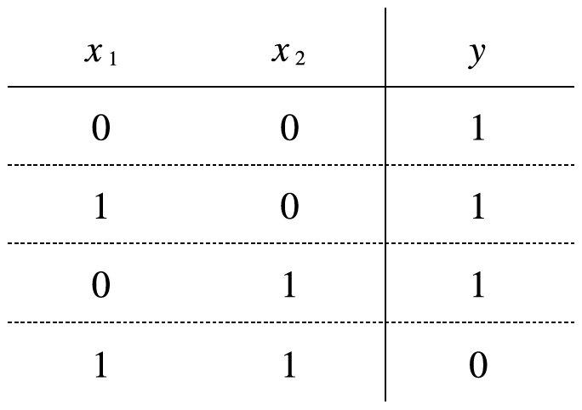
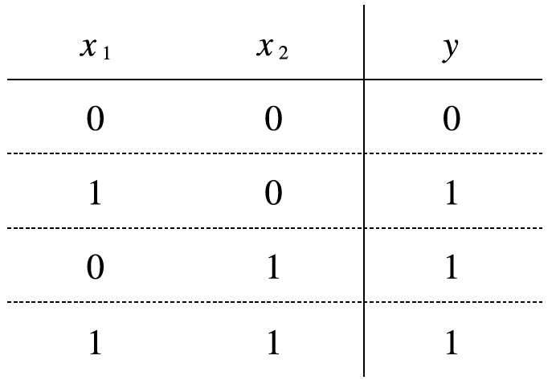
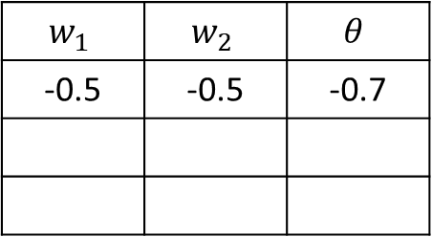
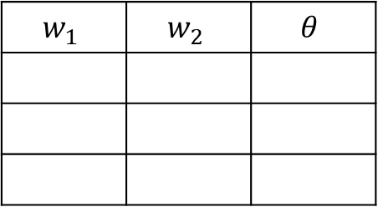
NAND 게이트와 OR 게이트
$$w_{1}$$ | $$w_{2}$$ | $$θ$$
-0.5 | -0.5 | -0.7
$$w_{1}$$ | $$w_{2}$$ | $$θ$$
퍼셉트론의 구조는 AND, NAND, OR 게이트에서 모두 같음
다른 것은 매개변수(가중치와 임계값)

Slide 5
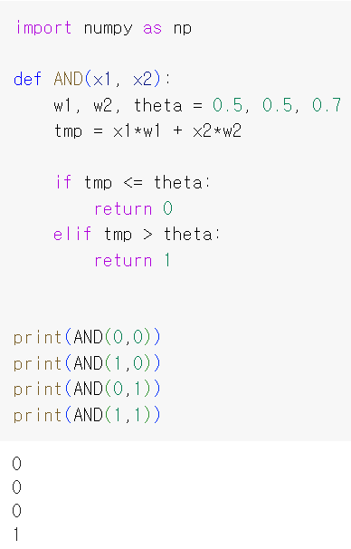
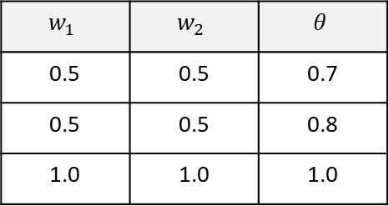
퍼셉트론 구현하기
0.5
0.5
$$w_{1}$$ | $$w_{2}$$ | $$θ$$
0.5 | 0.5 | 0.7
0.5 | 0.5 | 0.8
1.0 | 1.0 | 1.0

Slide 6
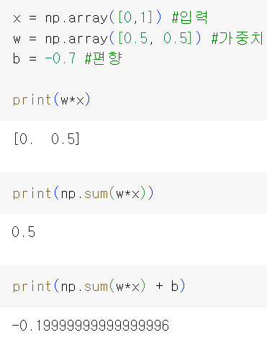
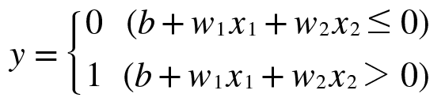

가중치와 편향 도입
$θ$ 를 $−b$로 치환
입력 신호에 가중치를 곱한 값과 편향을 합하여, 그 값이 0을 넘으면 1을 출력하고 그렇지 않으면 0을 출력

Slide 7
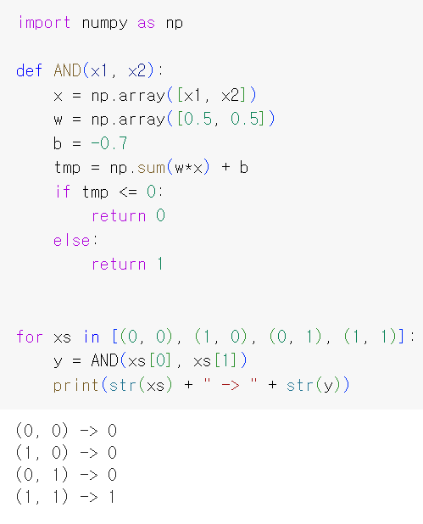
가중치와 편향 도입
가중치는 각 입력 신호가 결과에 주는 영향력(중요도)을 조절하는 매개변수
편향은 뉴런이 얼마나 쉽게 활성화(결과로 1을 출력)하느냐를 조정하는 매개변수

Slide 8
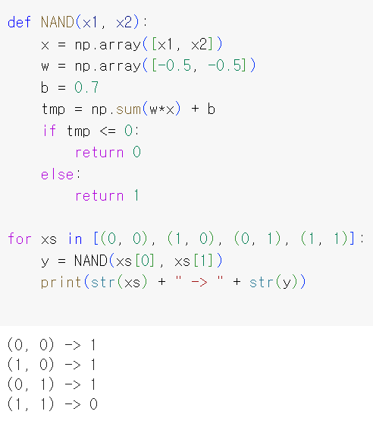
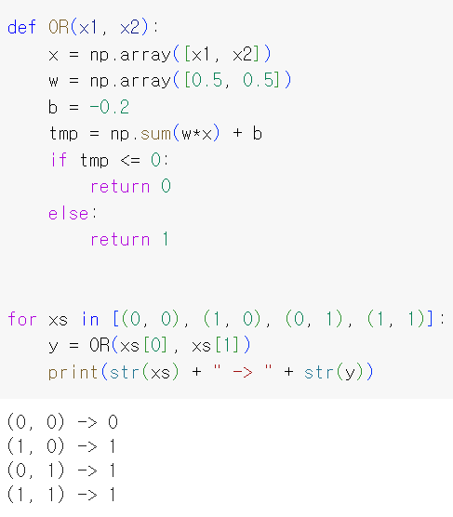
NAND 게이트와 OR 게이트

Slide 9
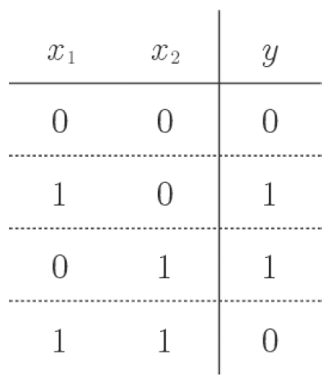
XOR 게이트
XOR 게이트 = 배타적 논리합
퍼센트론으로 구현하려면 가중치 매개변수 값을 어떻게 설정하면 될까?

Slide 10
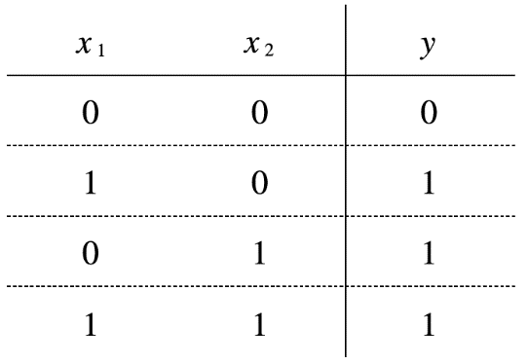
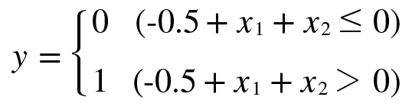
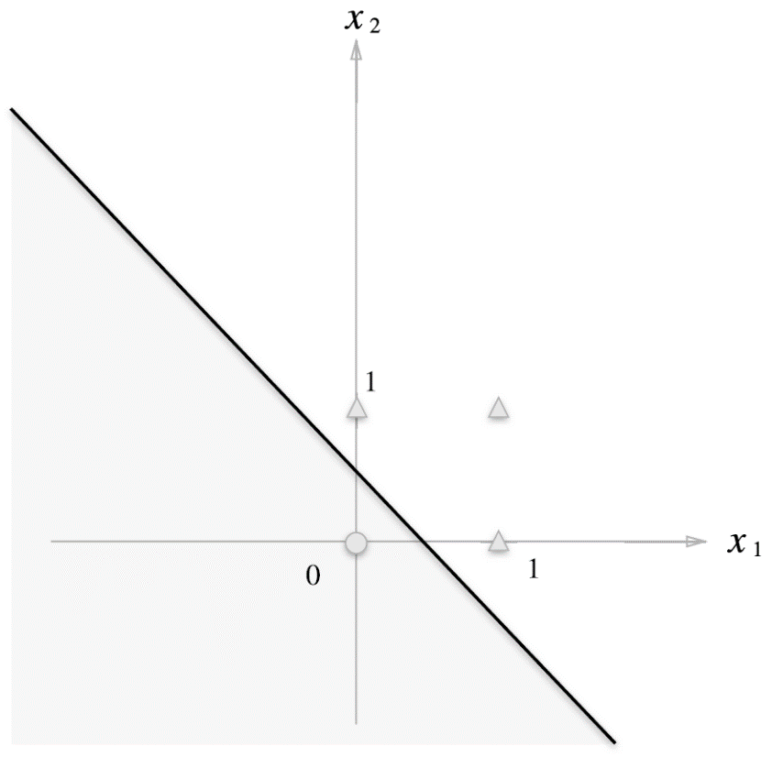
OR 게이트 복습

Slide 11
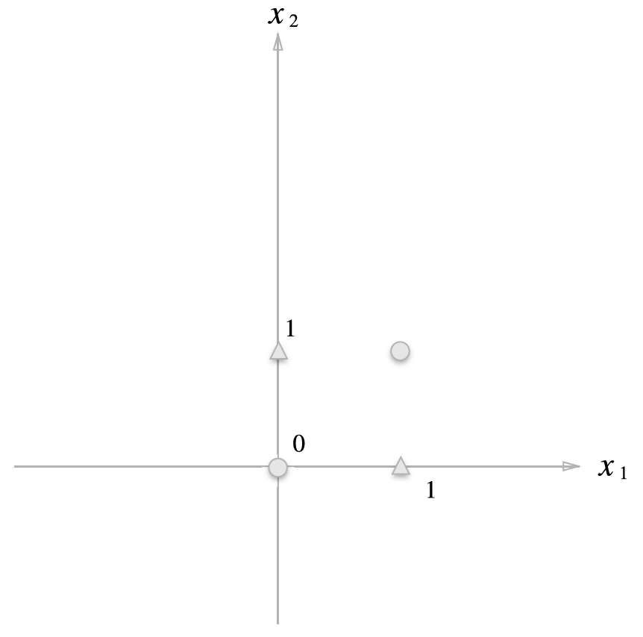
XOR 게이트
직선 하나로 영역을 나눌 수 있을까?
퍼셉트론으로는 XOR 게이트를 표현할 수 없음!

Slide 12
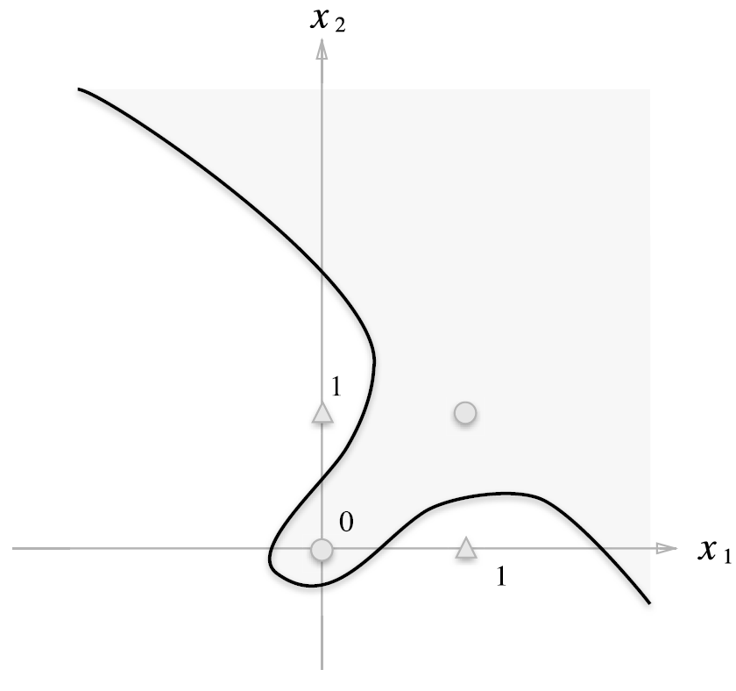
선형과 비선형

Slide 13
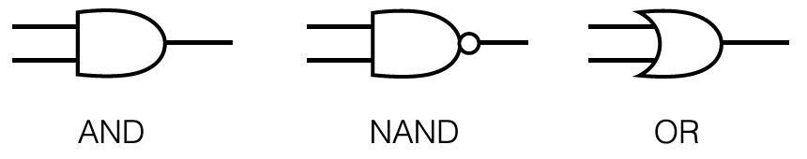
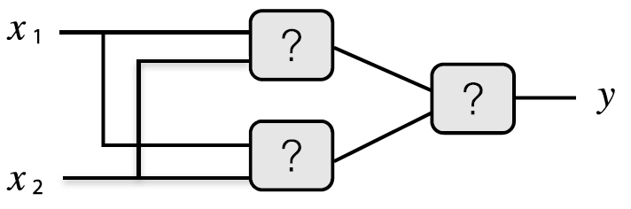
해결책 – 기존 게이트 조합하기

Slide 14
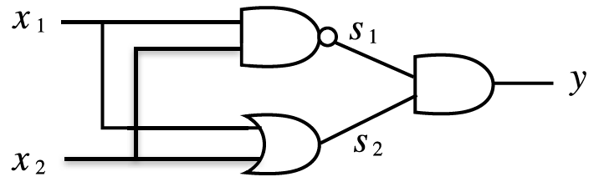
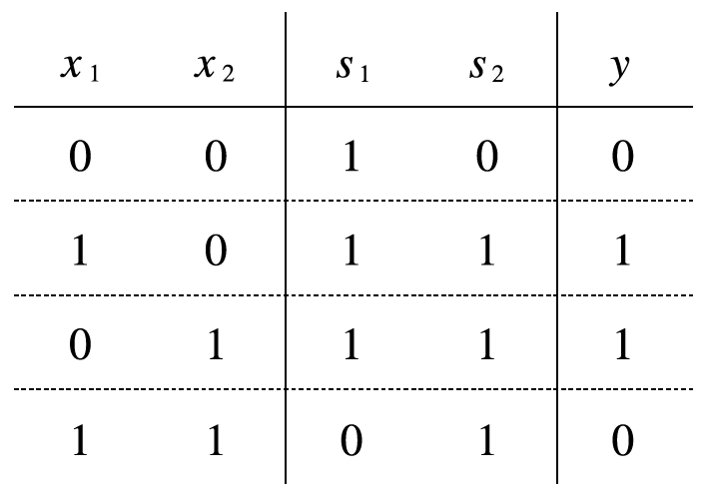
기존 게이트 조합하기

Slide 15
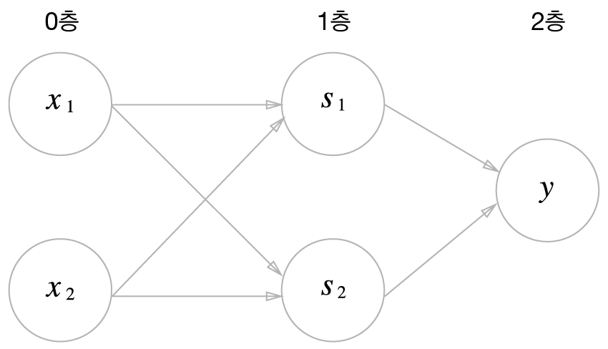
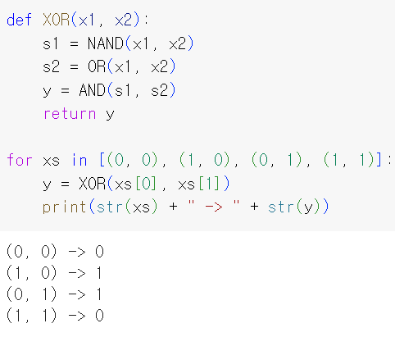
XOR 게이트 구현하기
2층 퍼셉트론

